Slide 2


tseyor.org
“No permitáis diferencias, puesto que todos sois iguales, sois amor.”
AIUM OM
Del comunicado 457

Slide 3
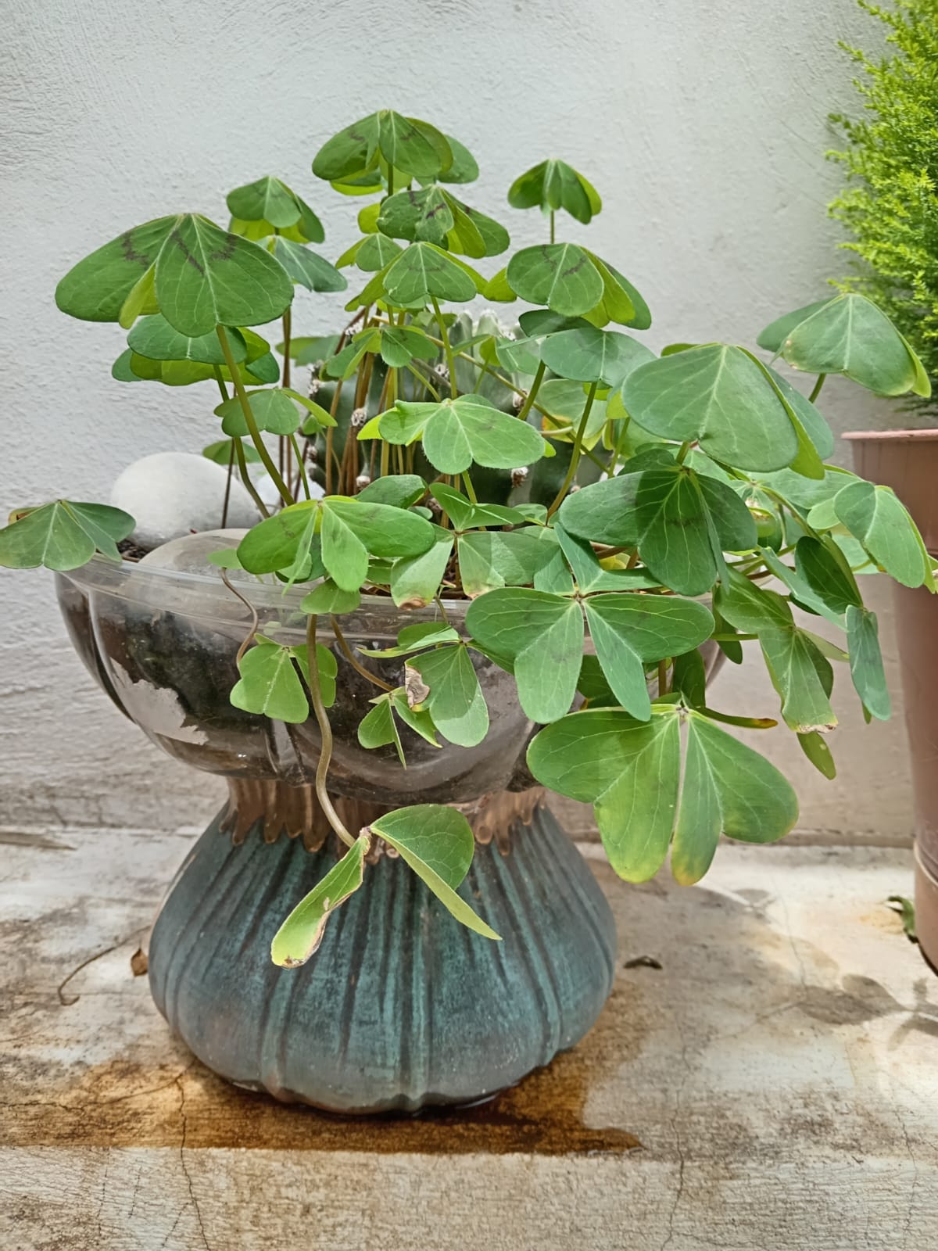
tseyor.org
“…sois atlantes muy poderosos, tenéis la facultad de crear, y ahora lo estáis haciendo, estáis generando amor.”
AIUM OM
Del comunicado 457

Slide 4
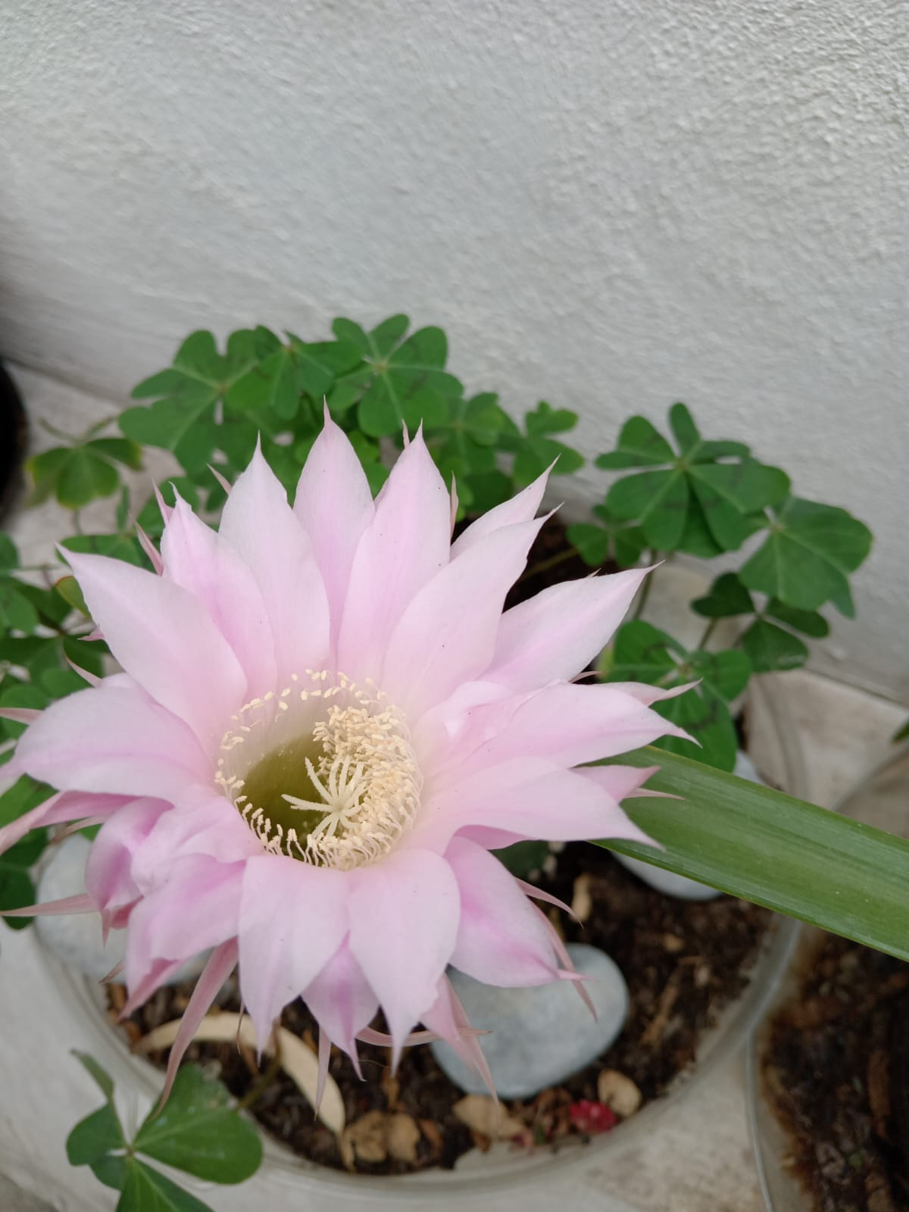
“Recordad, no hay distancia ni barreras para instaurar el amor.”
tseyor.org
AIUM OM
Del comunicado 457

Slide 5

“En el fondo es una manera de servir a la energía, sirviéndoos a vosotros, todos y cada uno.”
tseyor.org
AIUM OM
Del comunicado 443

Slide 6
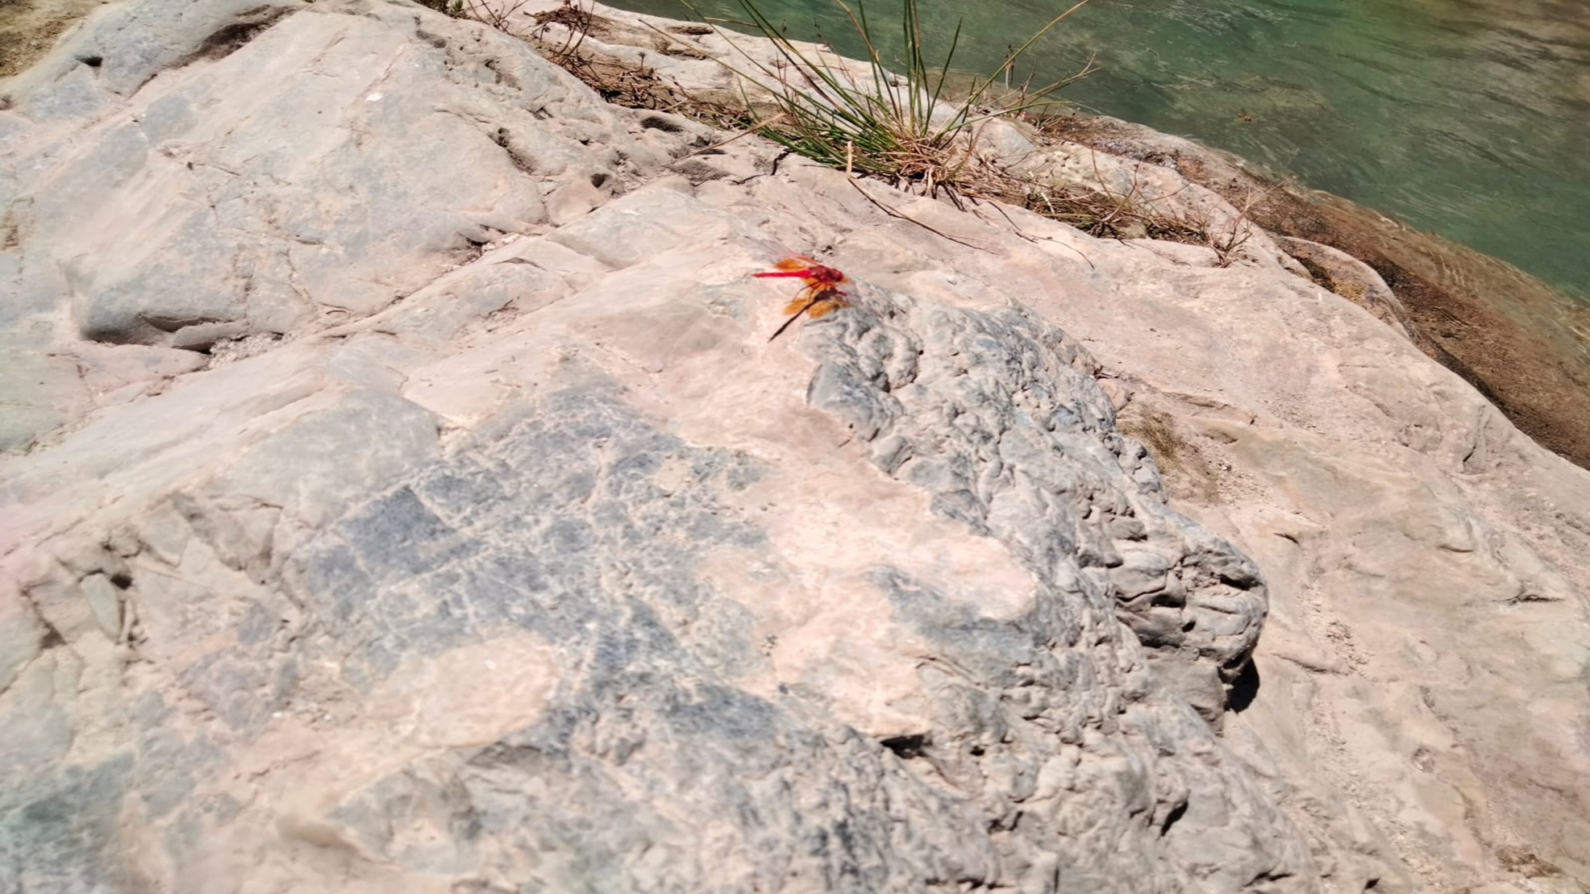
tseyor.org
Del comunicado 443
“…no temáis porque ser temeroso en estos tiempos que corren, es engendrar la desolación, la angustia. Y el miedo se crece.”
AIUM OM
Foto de Junto a Ti La Pm

Slide 7
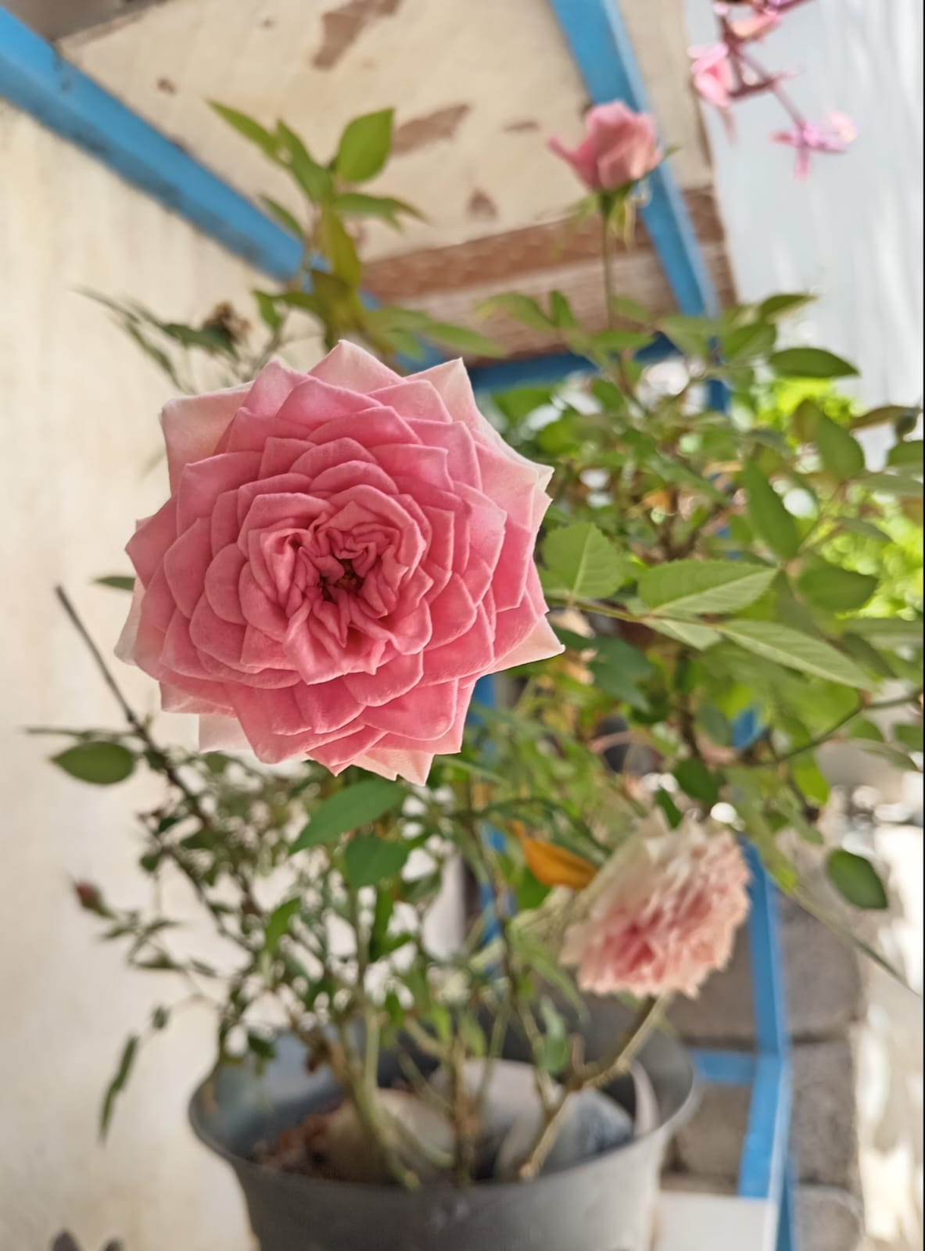
“Este es un proceso maravilloso… Comunión que nos permite unificarnos y, todo lo que se construye en estos instantes, no puede ya jamás destruirse.”
tseyor.org
AIUM OM
Del Comunicado 443
Foto de Aran Valles Pm

Slide 8

“…estamos todos unidos, que todo lo que
estamos llevando a cabo lo hacemos en una sincronía perfecta, en una unidad
de pensamiento.”
tseyor.org
Grupo de contacto extraterrestre
AIUM OM
Del comunicado 434

Slide 9


tseyor.org
“lo que hagamos en un lugar se replica instantáneamente en otro.”
Grupo de contacto extraterrestre
AIUM OM
Del comunicado 434

Slide 10

“…no hay espacio ni tiempo, sino un presente eterno que nos hermana y nos iguala dentro de la diversidad.”
tseyor.org
Grupo de contacto
AIUM OM
Del comunicado 434

Slide 11
“…no hay espacio ni tiempo, sino un presente eterno que nos hermana y nos iguala dentro de la diversidad.”
tseyor.org
Grupo de contacto
AIUM OM
Del comunicado 434

Slide 12

“…seguid adelante, creed en vosotros mismos, sois capaces de conquistaros a vosotros mismos y perfeccionar vuestro pensamiento.”

